Slide 1
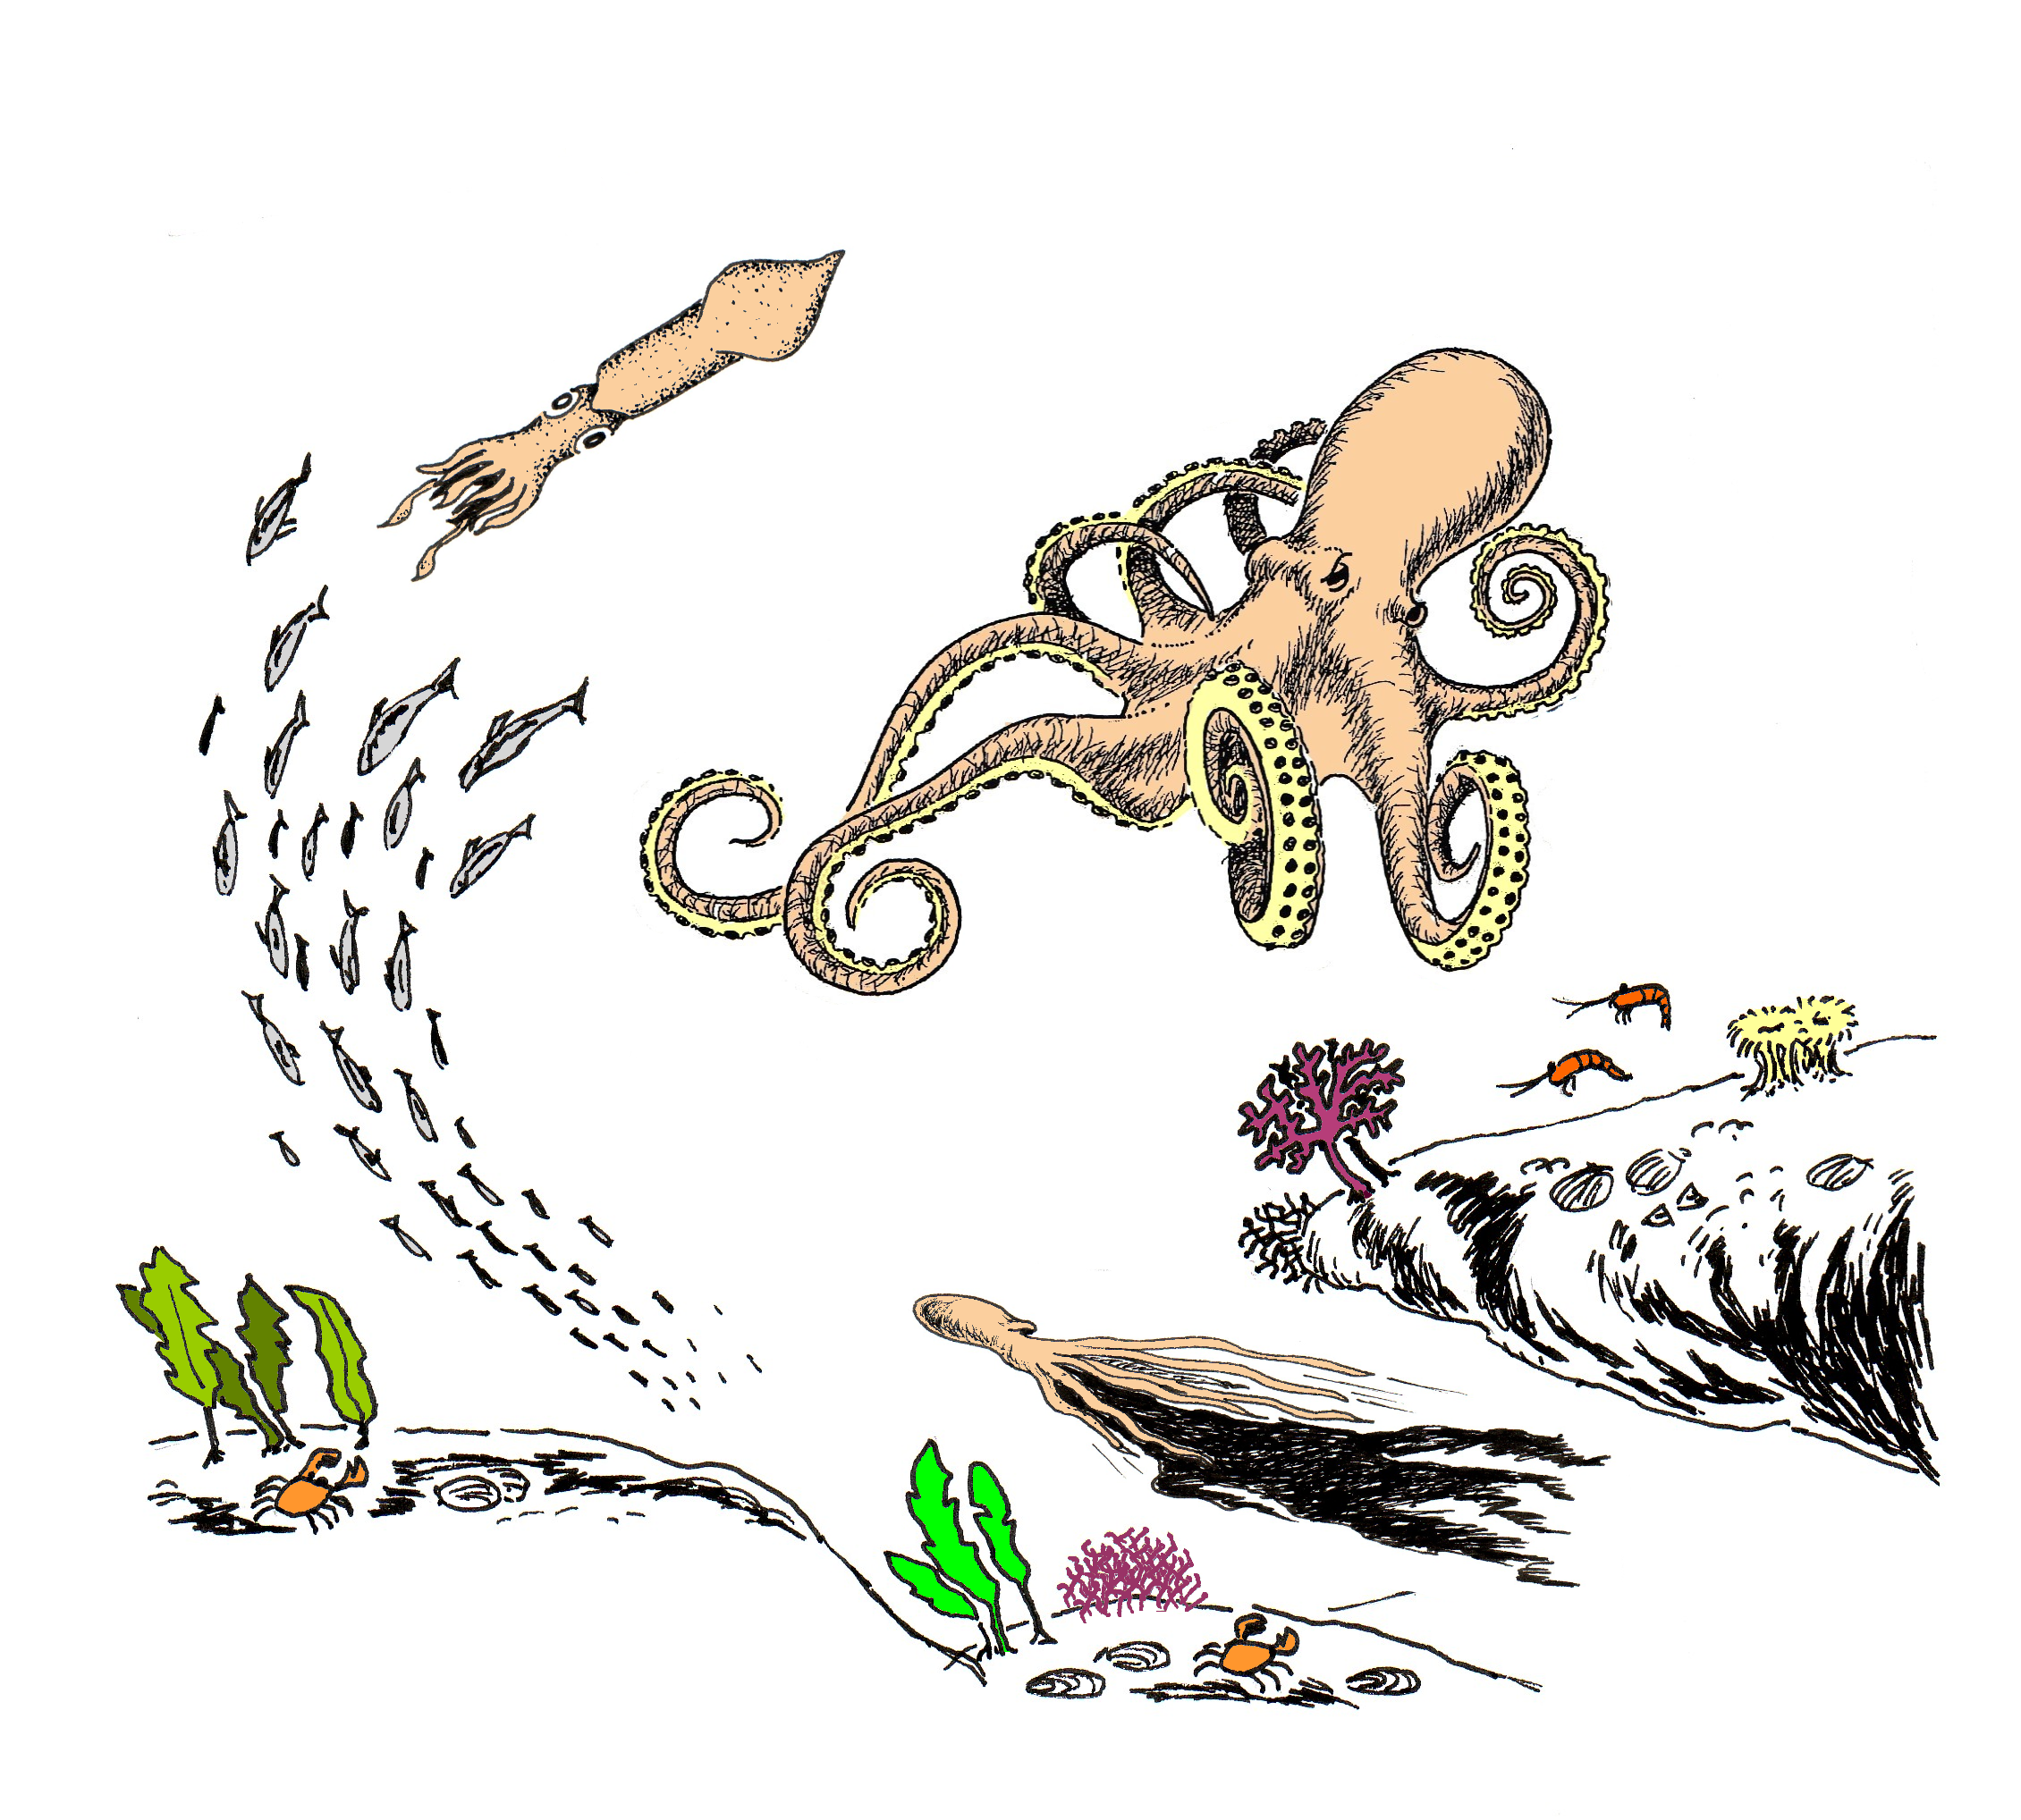
H h
Høgguslokkurin
Sig mær, høgguslokkur,
er tað vist, at tú ert ein,
og eru hatta armar,
sum tú hevur, ella bein?
Eg undrist enn sum áður,
síggi eg ein høgguslokk.
Um eg var tú, so hevði eg
helst umtalað meg sum okkum.

Slide 2
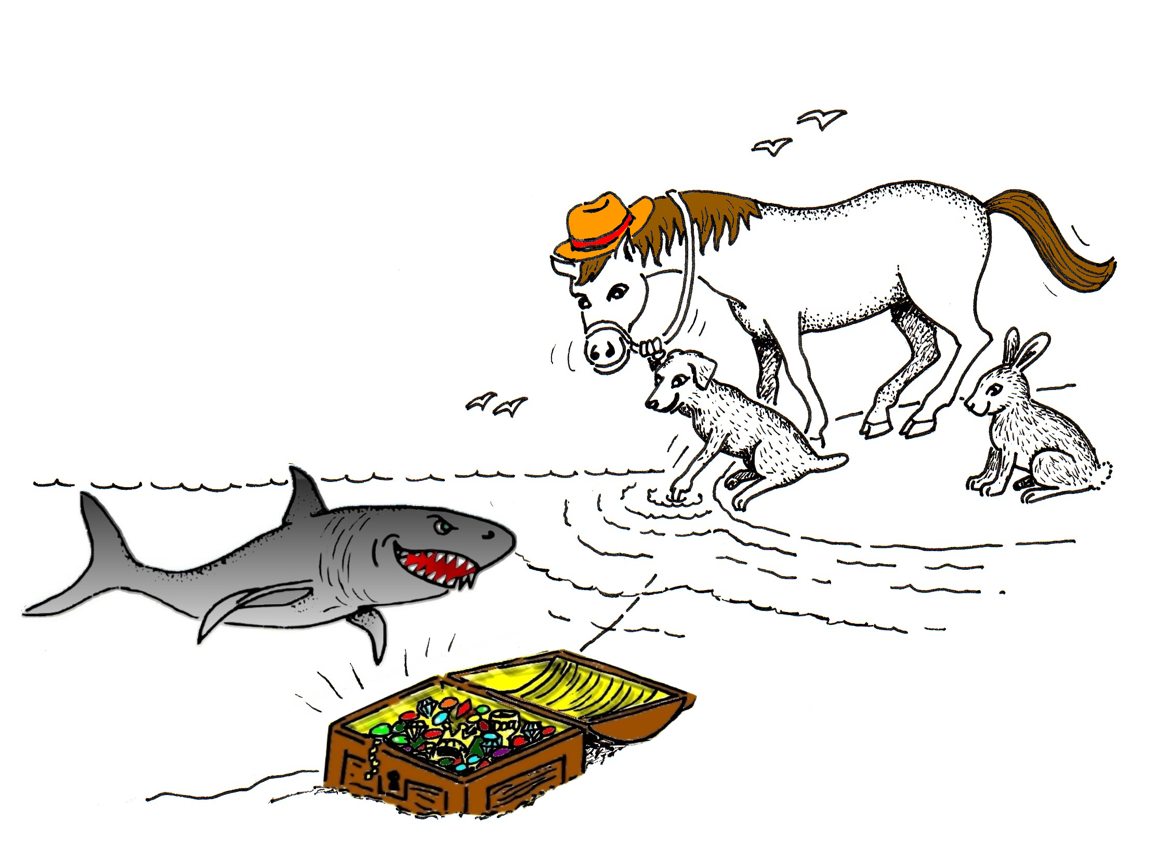
Ein hara sá
ein hest og ein hatt,
ein háv og ein skatt.
og ein hund,
tað er satt.

Slide 3
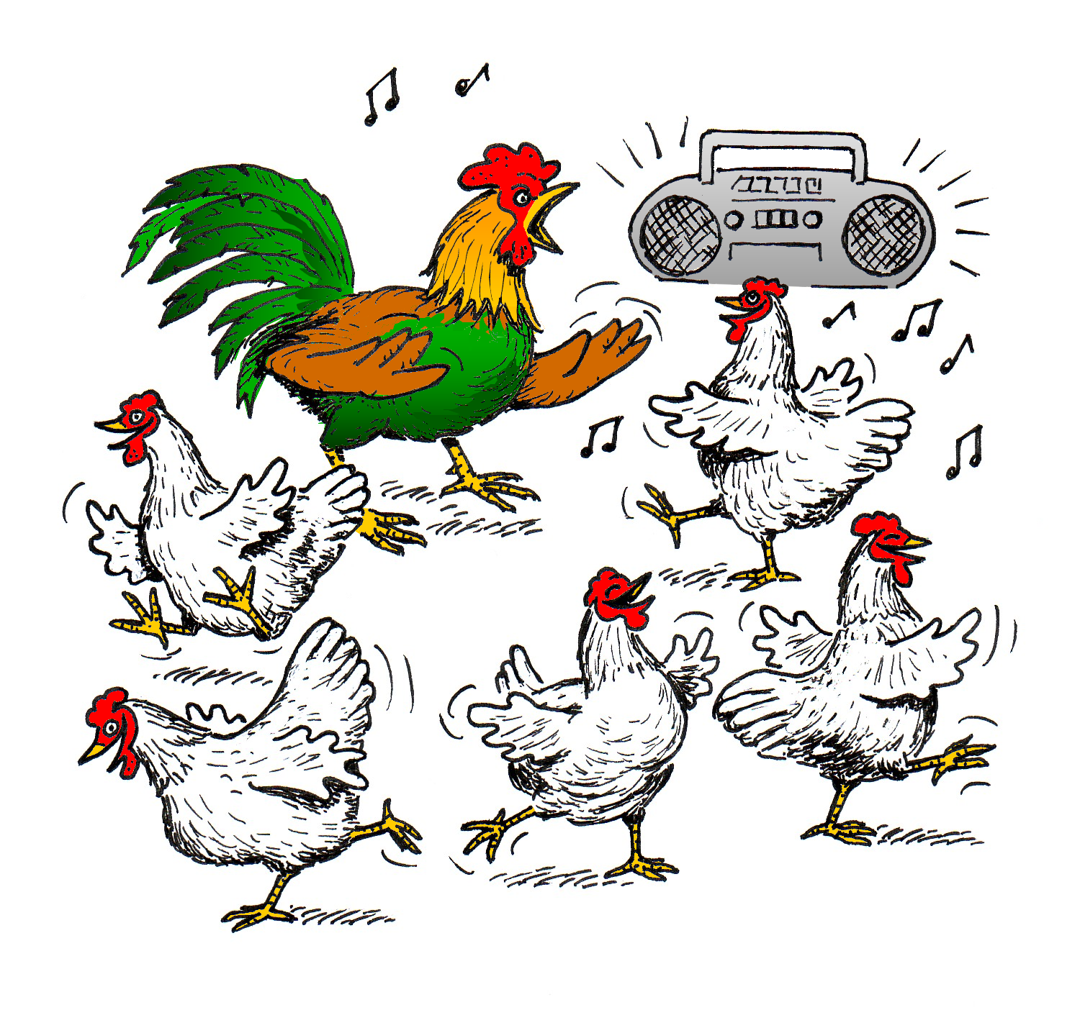
Her eru fimm hønur,
sum dansa hipp hopp,
og har er ein hani,
sum ikki dámar popp.

Slide 4
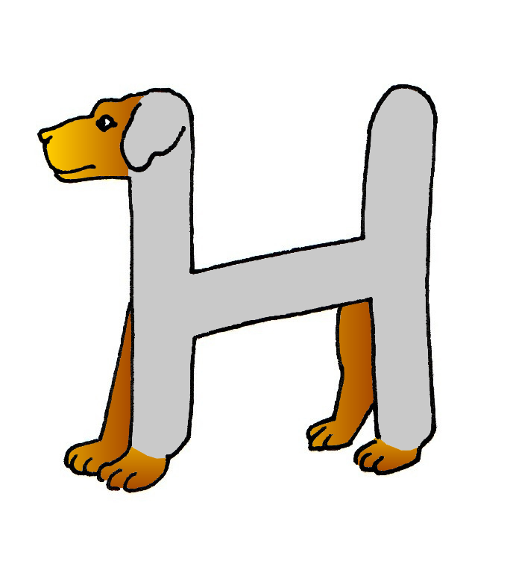
Eg eri ein H hundur. Hey, hey, hey.

